Slide 1
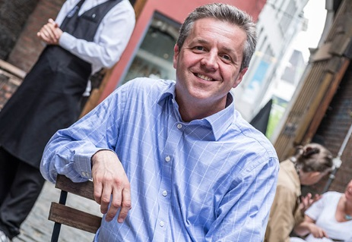
Welkom
Pieter Wieers, directeur van gezin en Handicap en SMOG & CO
Ergotherapeut
Master in de Public Governance and Leadership
Gehuwd en vader van 2 volwassen zonen (18 en 21 jaar)

Slide 2
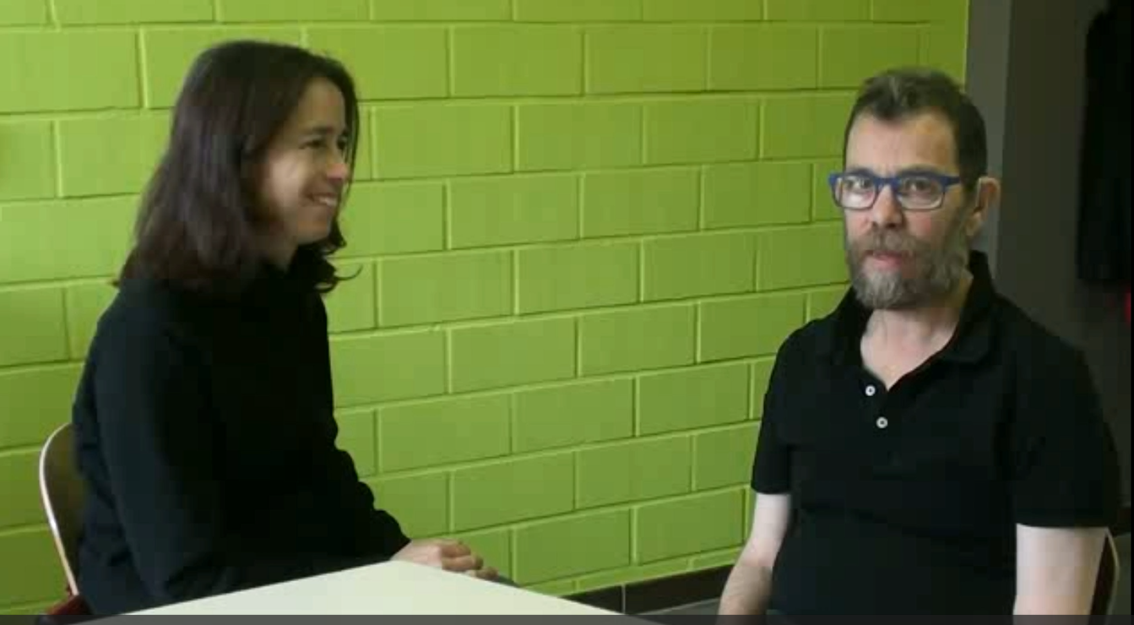
1. Geschiedenis
Het verhaal van
Erwin
1977 leerling van BUSO Emiliani in Lokeren
In zijn dossier wordt hij beschreven als “agressieve mutist”
Er was geen communicatie mogelijk
Veel frustratie

Slide 3
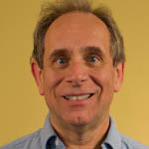
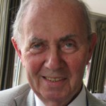
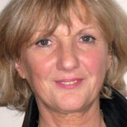
Stichters SMOG
Ontstaan in 1986
Filip Loncke
Louis Smet †
Martine Nijs

Slide 4
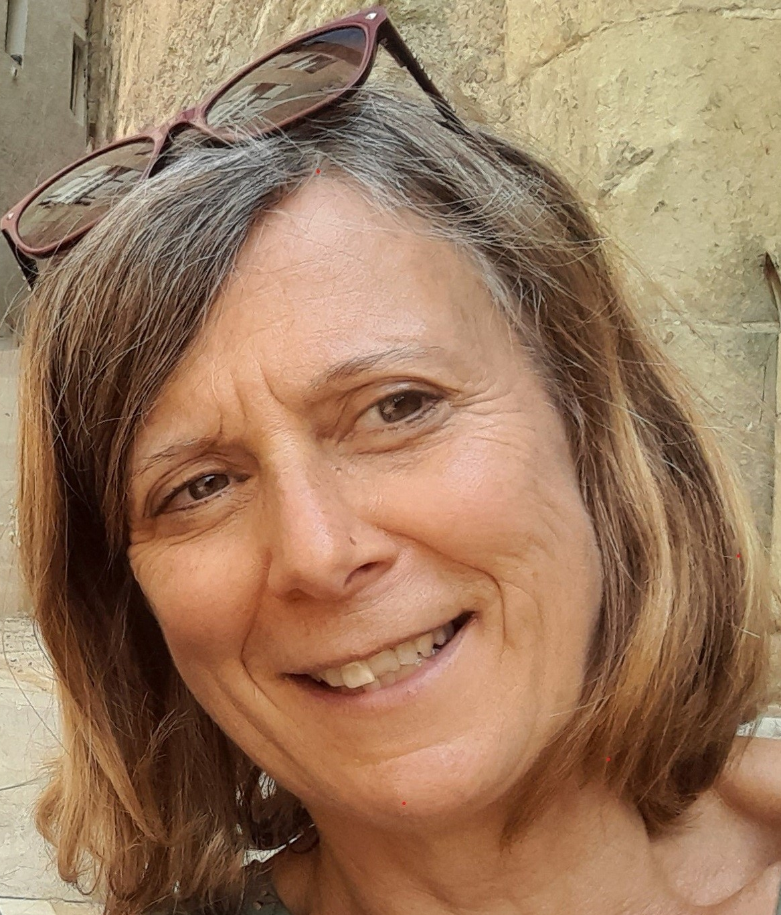
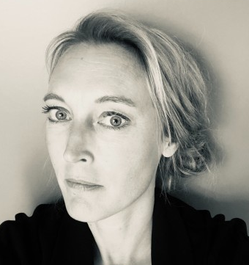
Overdracht SMOG
aan Gezin en Handicap
in 1992
Veronique Lefevre
Lief Vanbael
Valerie Verstrynge

Slide 5
2. Verhalen en vragen
Verhalen
Henk en Mathilde – Afasie
Ayaan uit Afghanistan
Dré heeft een Tracheotomie
Ruzie op de speelplaats
Vragen
Meer cursussen, vormingen op maat, nieuwe website, etc
Kleuterscholen, crèches, ouderen, vluchtelingen
AI-project ism PXL-Hasselt
Kinderboek van Lotte Tavernier over SMOG
Sinterklaaslied van Blizz
Theaterstuk in Turnhout met en voor kinderen met een handicap

Slide 6
Nieuwe structuur
Nieuwe vzw werd opgericht op 3 juni 2024
Missie en visie met doelgroepenuitbreiding
Bestuur en adviesraad met 6 nieuwe leden

Slide 7
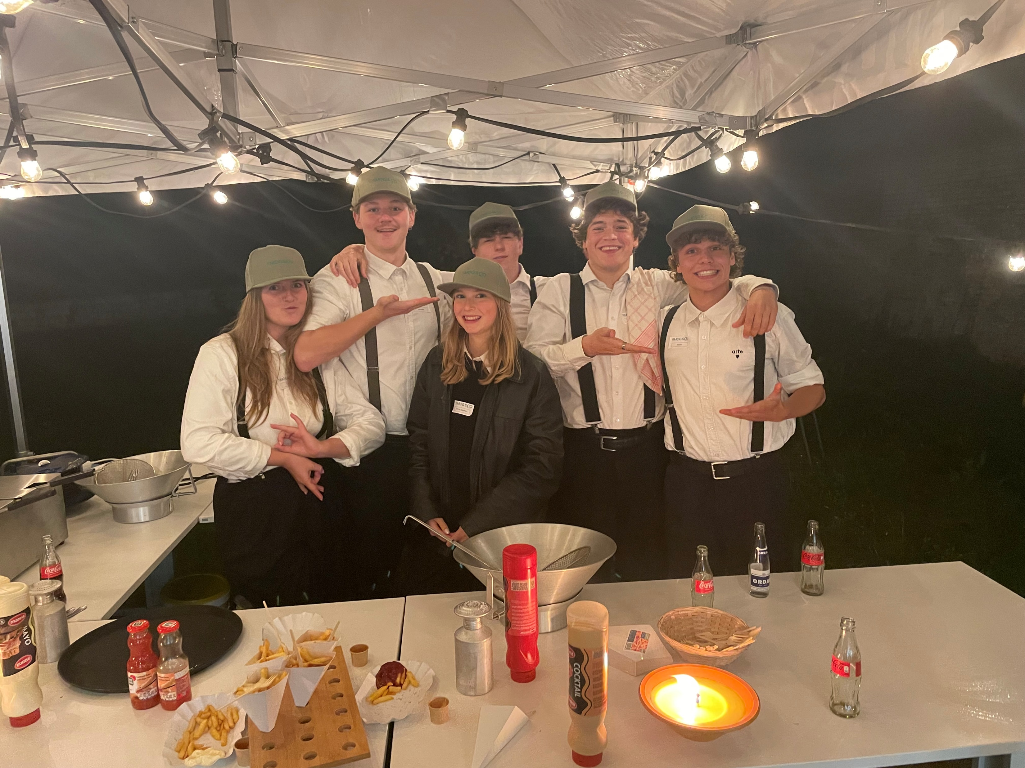
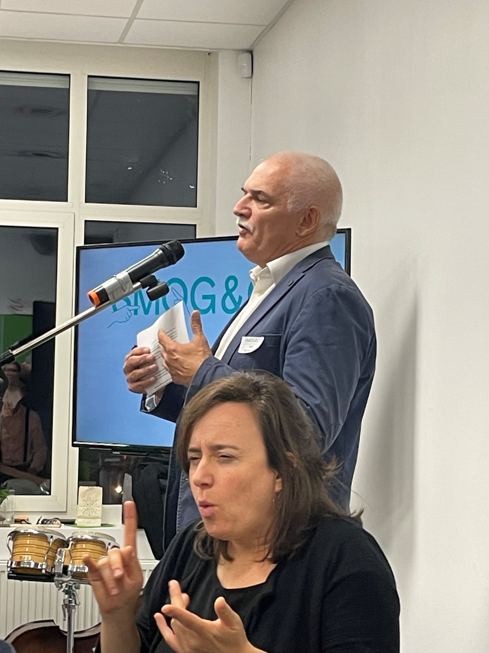
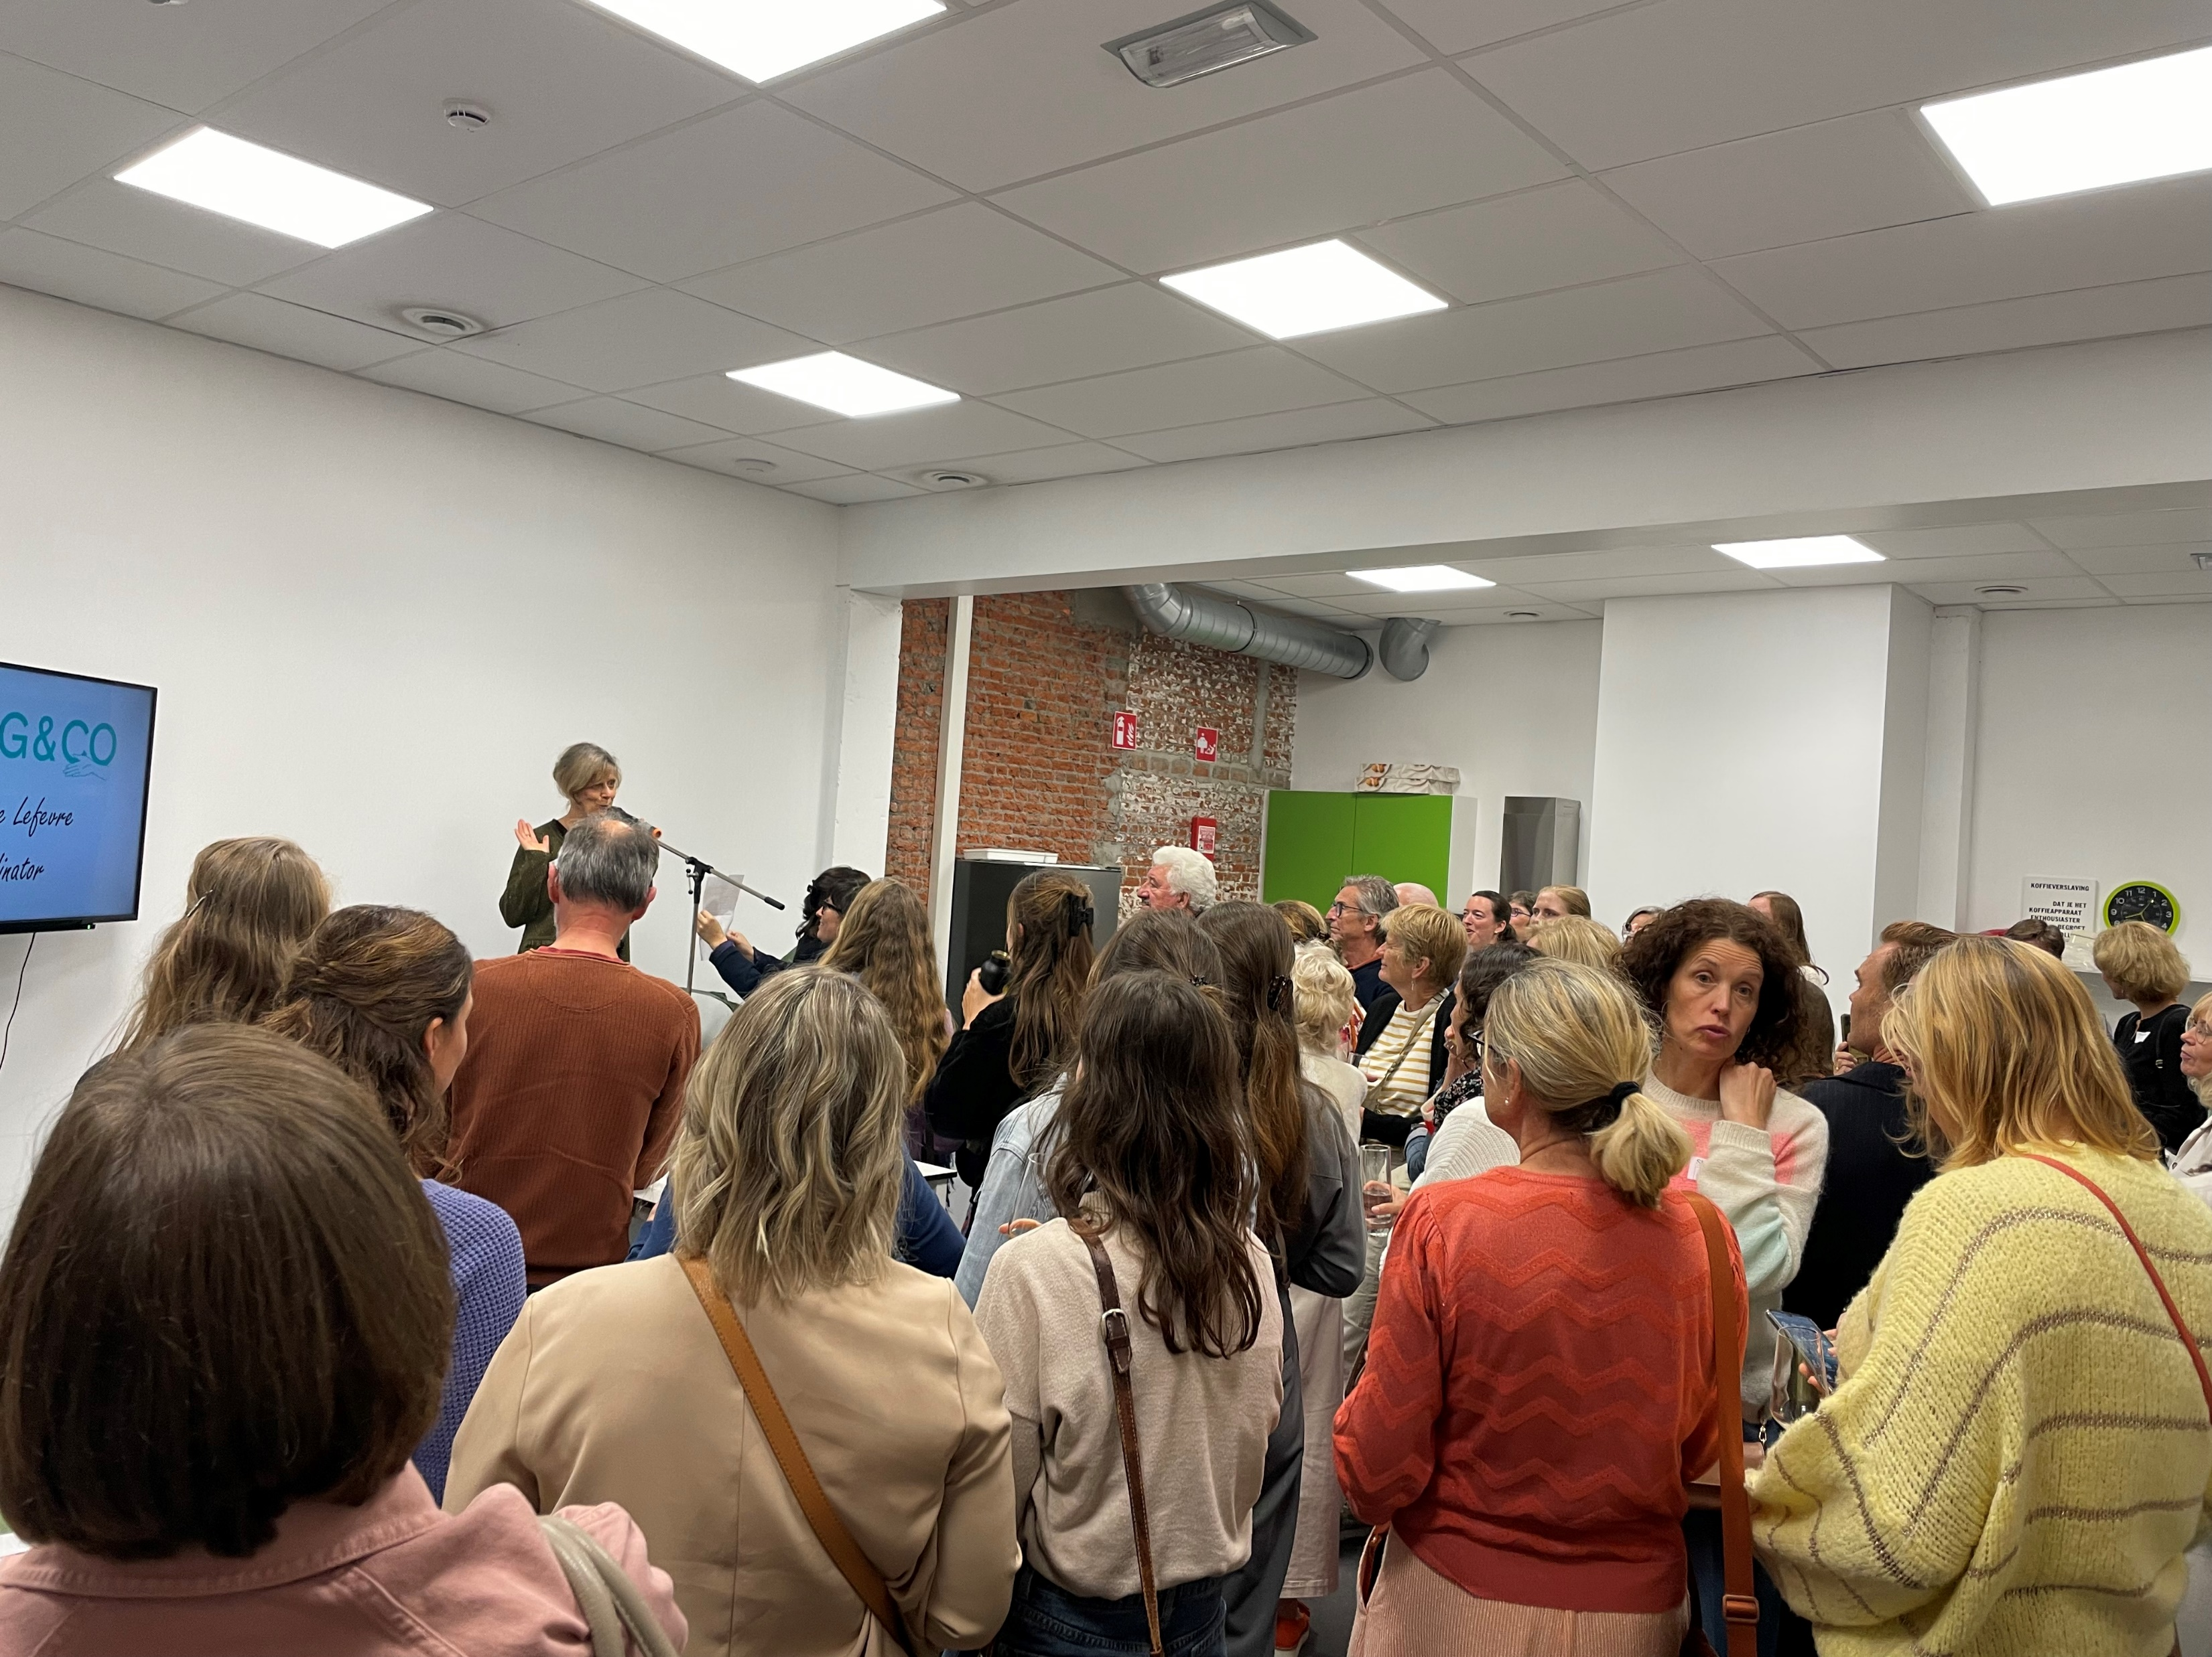
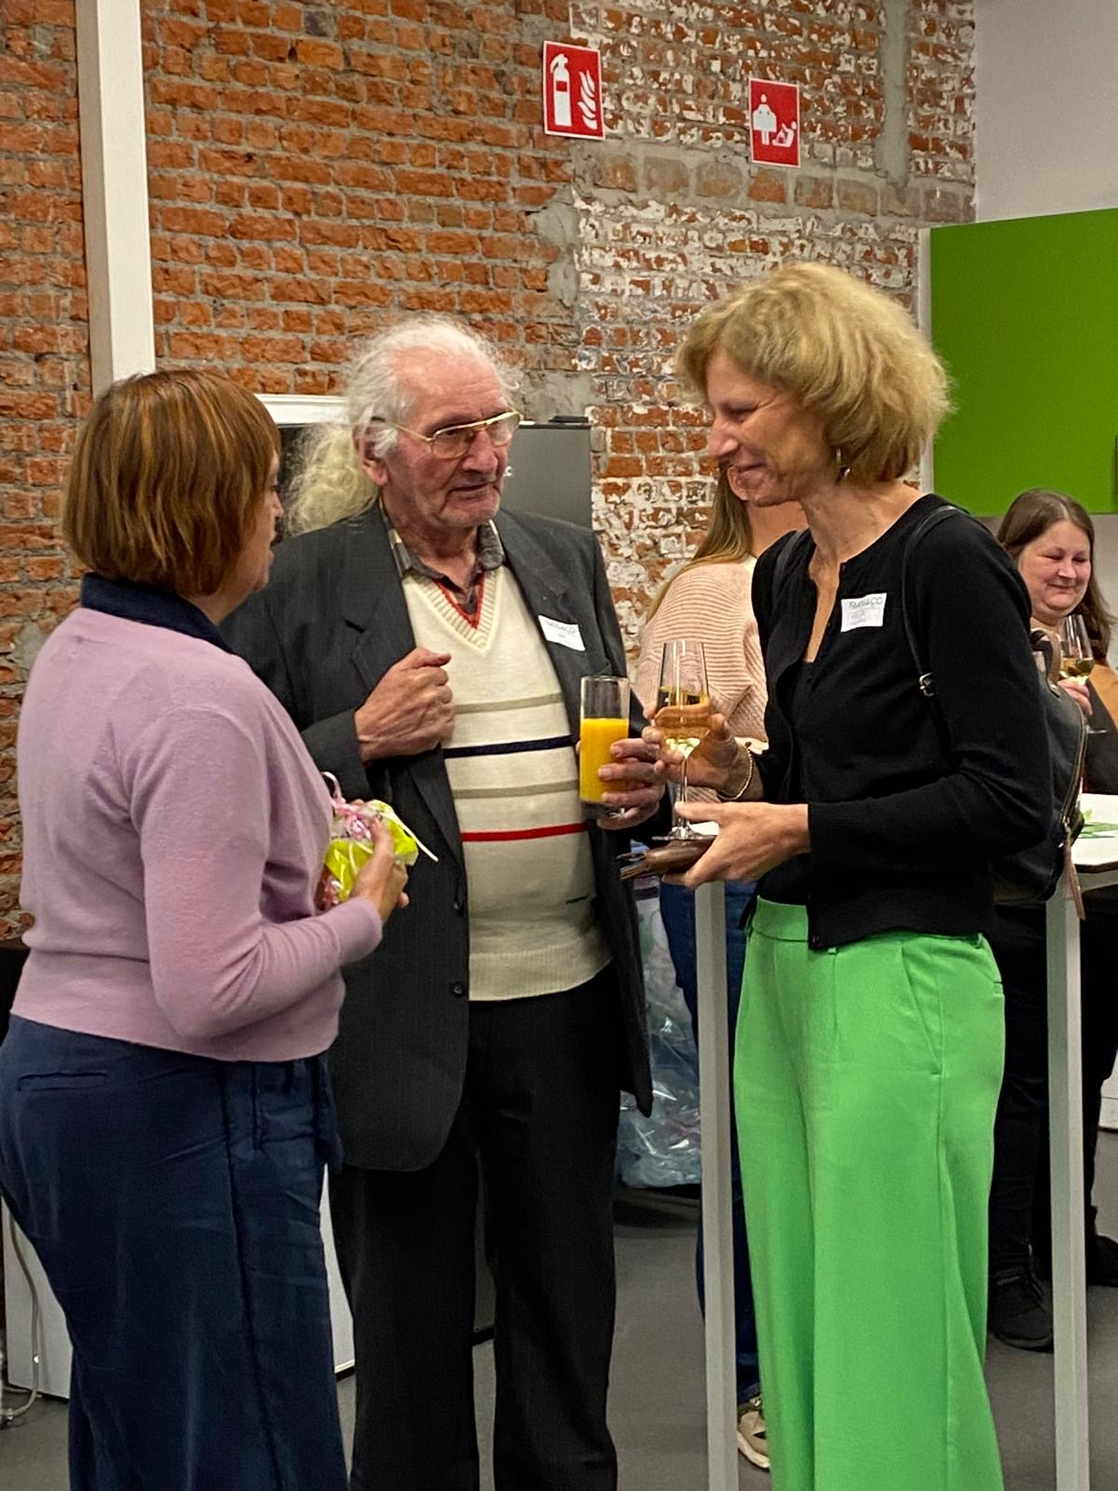
Oprichtingsreceptie
12 september 2024

Slide 8
Algemene vergadering / Adviesraad:
Joris Toye (financieel expert)
Ellen Rombouts (Prof logopedie KUL)
Valérie Verstrynge (voormalig coördinator SMOG en logopediste)
Ward Appeltans (Smogjemee en ervaringsdeskunidge)
Katleen Hessels (logopediste en lesgeefster)
Eric Bauwelinck (CEO Mastervoice)
Raad van Bestuur:
Peter Van Spaandonk, Voorzitter (ouder PMH)
Wim en Ingrid Van Molle (ouder en zus PMH)
Dagelijks bestuur:
Pieter Wieers, directeur
Véronique Lefevre, Coördinator en logopediste
SMOG experten:
15 logo’s, ergo’s, academici
SMOG ambassadeurs:
Ouders
SMOG gebruikers:
Vluchtelingen
Ouderen
Ouders kleine kinderen
Personen met een handicap
- Professionals
SMOG antennes:
SMOG Gebruikers, ouders
SMOG community ‘s:
Iedereen die SMOG gebruikt
Coördinatie
Directie en adviesraad
SMOG experten
Professionals
die les geven en onderzoek doen
SMOG ambassadeurs
SMOG-gebruikers die getuigen over SMOG en community’s vormen
SMOG Onderzoek
Academisch onderzoek ism Universiteiten en Hogescholen
SMOG antennes
Lokaal aanspreekpunt voor SMOG-gebruikers
SMOG community
Lokale gemengde groepen SMOG-gebruikers
SMOG Proeftuinen
Smog uitproberen met nieuwe doelgroepen
SMOG Technologische Innovatie
AI, VR, App’s, Gaming, etc.
Organigram

Slide 9
3. Toekomst
Uitdagingen
SMOG voor andere doelgroepen
SMOG communities over heel Vlaanderen
Internationalisering van SMOG en SMOG in andere talen
Onderzoek i.s.m. hogescholen en universiteiten
Innovatie en nieuwe technologie: AI - VR - …

Slide 10
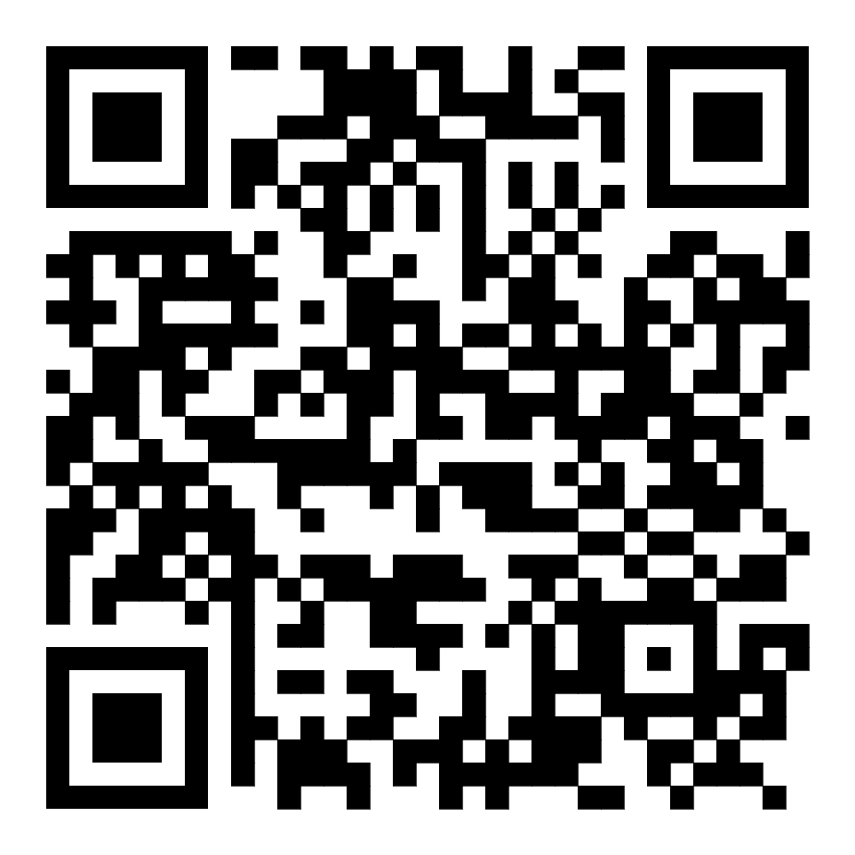
Wil je helpen?
Samen een proeftuin oprichten
Stuur ons jullie ideeën
Word ambassadeur
www.smog.vlaanderen
info@smog.vlaanderen

